Slide 1
Часть – 5

Slide 2
№21 Задачи на построение. Треугольник.
№22 Первоначальные понятия. Равнобедренный треугольник.
№23 Задачи на построение. Прямоугольный треугольник.
№24 Прямоугольный треугольник.
№25 Задачи на построение. Треугольник. Параллельные прямые.
x

Slide 3
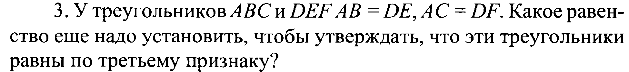
№21 Задачи на построение. Треугольник.
Проверка

Slide 4

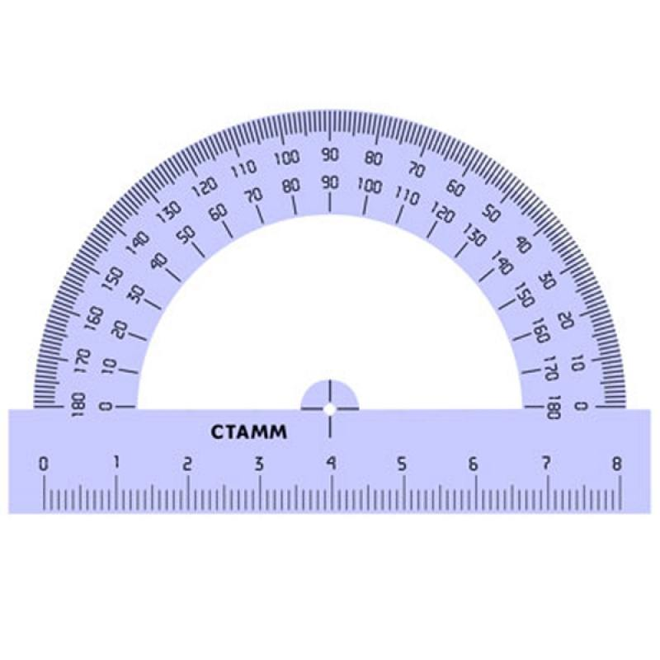




№21 Задачи на построение. Треугольник.
M
О
N
Notes:
1 – линейка
2 – карандашница
3 – карандашница
4 – линейка
5 – линейка
6 – карандашница
7 – карандашница

Slide 5
№21 Задачи на построение. Треугольник.
Ответ
А
Notes:
1 – ответ

Slide 6
№21 Задачи на построение. Треугольник.
Ответ (2)
В
E
A
С
D
F
Notes:
1 – ответ
2 – ответ

Slide 7
№21 Задачи на построение. Треугольник.
Ответ
А
Notes:
1 – ответ
2 – линейка
3 – линейка

Slide 8
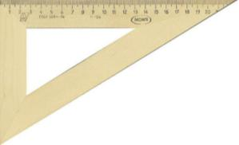
№21 Задачи на построение. Треугольник.
Ответ
А
Notes:
1 – ответ
2 – линейка
3 – линейка

Slide 9
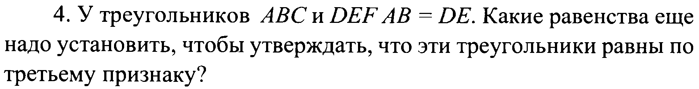
№22 Первоначальные понятия. Равнобедренный треугольник.
Проверка

Slide 10

№22 Первоначальные понятия. Равнобедренный треугольник.
N
О
М
Notes:
1 – линейка
2 – карандашница
3 – карандашница
4 – линейка
5 – линейка
5 – карандашница
6 – карандашница

Slide 11
№22 Первоначальные понятия. Равнобедренный треугольник.
Ответ (2)
1
2
1
2
3
4
3
Notes:
1 – ответ
2 – ответ

Slide 12
№22 Первоначальные понятия. Равнобедренный треугольник.
С
А
В
Notes:
1 – циркуль
2 – циркуль
3 – циркуль
4 – карандашница

Slide 13
№22 Первоначальные понятия. Равнобедренный треугольник.
Ответ (2)
В
E
A
С
D
F
Notes:
1 – ответ
2 – ответ

Slide 14
№22 Первоначальные понятия. Равнобедренный треугольник.
Ответ
А
Notes:
1 – ответ
2 – линейка
3 – линейка

Slide 15
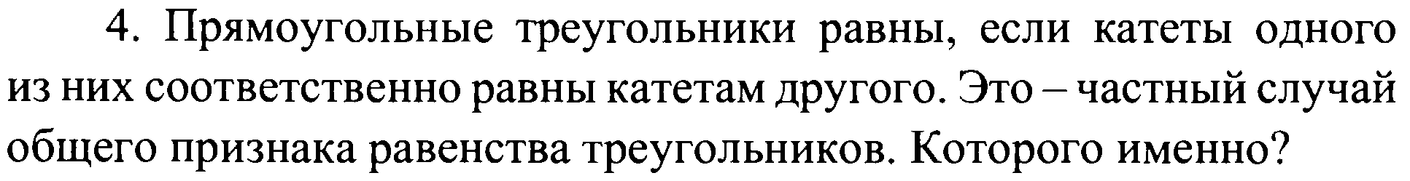
№23 Задачи на построение. Прямоугольный треугольник.
Проверка

Slide 16

№23 Задачи на построение. Прямоугольный треугольник.
В
О
А
Notes:
1 – линейка
2 – карандашница
3 – карандашница
4 – линейка
5 – линейка
5 – карандашница
6 – карандашница

Slide 17
№23 Задачи на построение. Прямоугольный треугольник.
C
L
В
А
Notes:
1 – линейка
2 – карандашница
3 – линейка
4 – карандашница
5 – карандашница

Slide 18
№23 Задачи на построение. Прямоугольный треугольник.
C
L
M
В
А
Notes:
1 – линейка
2 – карандашница
3 – линейка
4 – карандашница
5 – карандашница

Slide 19
№23 Задачи на построение. Прямоугольный треугольник.
Ответ (3)
В
E
A
С
D
F
По двум сторонам и углу между ними
Notes:
1 – ответ
2 – ответ
3 – ответ

Slide 20
№23 Задачи на построение. Прямоугольный треугольник.
В
Ответ (2)
В равнобедренном треугольнике
углы при основании равны.
Если угол будет 90º, то
сумма углов треугольника
будет больше 180º, но это
не может быть, т.к. сумма
углов в треугольнике
180º
НЕ МОЖЕТ
A
С
Notes:
1 – ответ
2 – ответ

Slide 21
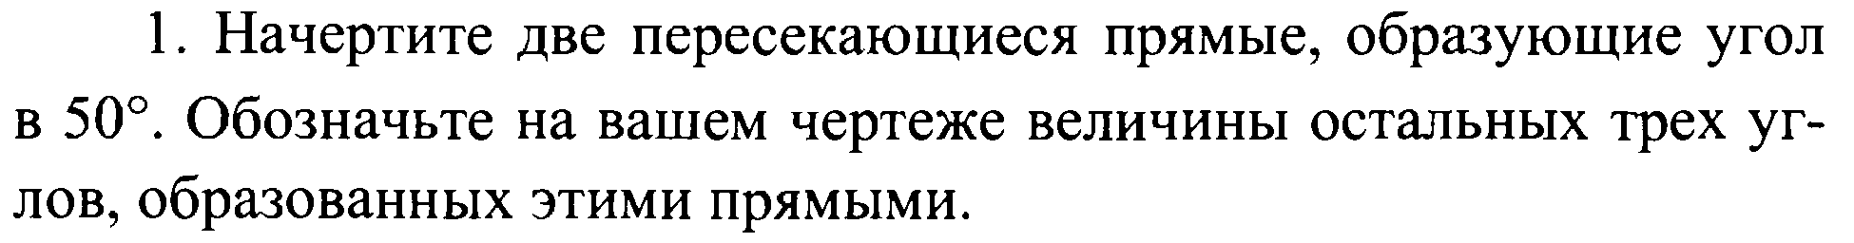
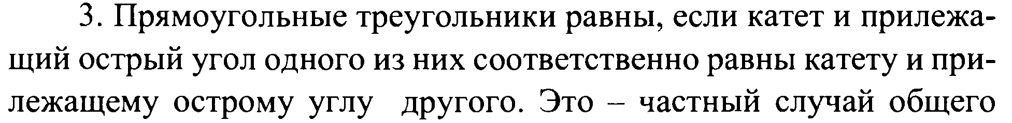
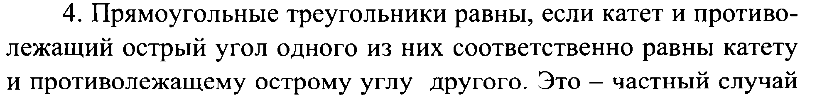
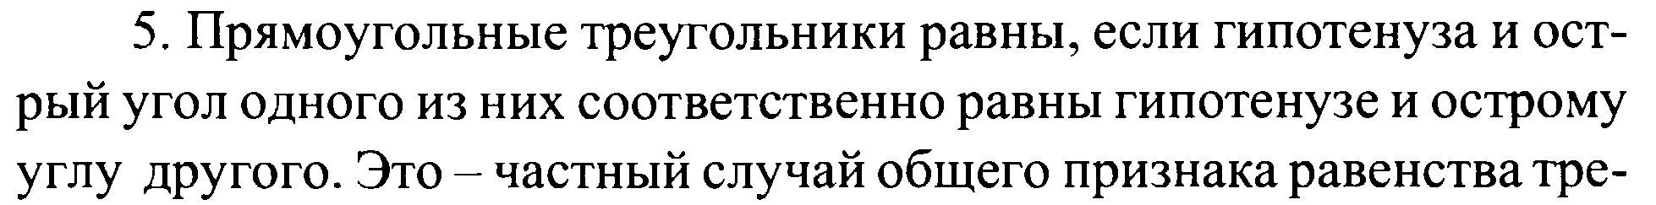
№24 Прямоугольный треугольник.
Определите общий признак
Определите признак
Определите общий признак
Проверка

Slide 22

№24 Прямоугольный треугольник.
130º
50º
50º
О
130º
Notes:
1 – линейка
2 – карандашница
3 – карандашница
4 – линейка
5 – линейка
6 – карандашница
7 – карандашница

Slide 23
№24 Прямоугольный треугольник.
C
М
В
А
Notes:
1 – линейка
2 – карандашница
3 – линейка
4 – карандашница
5 – карандашница

Slide 24
№24 Прямоугольный треугольник.
Определите общий признак
Ответ (3)
В
E
A
С
D
F
По стороне и прилежащим углам
Notes:
1 – ответ
2 – ответ
3 – ответ

Slide 25
№24 Прямоугольный треугольник.
Определите признак
Ответ (3)
В
E
A
С
D
F
По стороне и прилежащим углам
Notes:
1 – ответ
2 – ответ
3 – ответ

Slide 26
№24 Прямоугольный треугольник.
Определите общий признак
Ответ (3)
В
E
A
С
D
F
По стороне и прилежащим углам
Notes:
1 – ответ
2 – ответ
3 – ответ

Slide 27
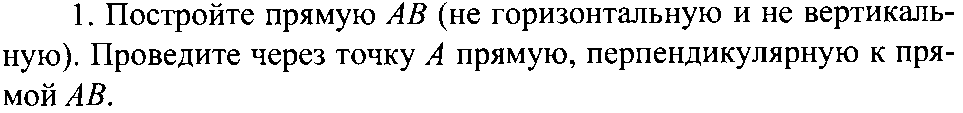
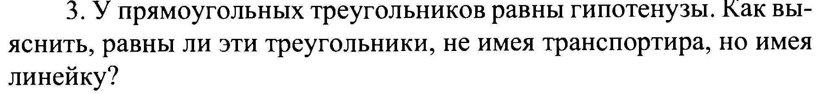
№25 Задачи на построение. Треугольник. Параллельные прямые.
Проверка

Slide 28

№25 Задачи на построение. Треугольник. Параллельные прямые.
С
А
О
В
Notes:
1 – линейка
2 – карандашница
3 – карандашница
4 – линейка
5 – карандашница

Slide 29
№25 Задачи на построение. Треугольник. Параллельные прямые.
Ответ
В
А
Н
С
Notes:
1 – ответ
2 – линейка

Slide 30
№25 Задачи на построение. Треугольник. Параллельные прямые.
F
D
В
По катету и гипотенузе
A
E
С
Notes:
1 – линейка
2 – линейка
3 – линейка

Slide 31
№25 Задачи на построение. Треугольник. Параллельные прямые.
В
Ответ
В равнобедренном треугольнике
углы при основании равны.
Если угол будет тупым, то
сумма углов треугольника
будет больше 180º, но это
не может быть, т.к. сумма
углов в треугольнике
180º
НЕ МОЖЕТ
A
С
Notes:
1 – ответ
2 – ответ

Slide 32
№25 Задачи на построение. Треугольник. Параллельные прямые.
Ответ
Две прямые на плоскости
называются ПАРАЛЛЕЛЬНЫМИ,
если они не пересекаются.
а
b
Notes:
1 – ответ

Slide 33

Источники
Фон презентации
Учитель - титул
Самопроверка
Девочка с карандашом
Девочка в синем
Мальчик
Мальчик в кепке
Левитас Г.Г.
Математические диктанты. Геометрия. 7-11 классы. Дидактические материалы. – М,: ИЛЕКСА, 2016 – 72 с.
Девочка с бантиком
Мальчик в красном
Приём «Циркуль» (слайд 12) – Савченко Е.М.

